Slide 1
TỰ NHIÊN VÀ XÃ HỘI
LỚP 2
Bộ sách Cánh diều

Slide 2
Khởi động
Hát “Không xả rác”

Slide 3
1
2
3
4
5
6

Slide 4
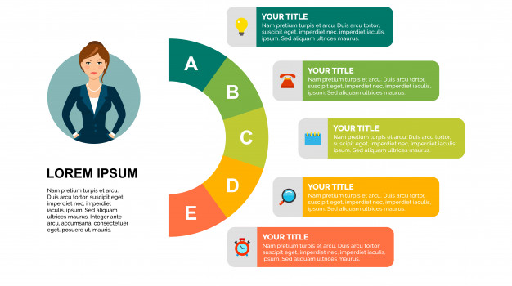
Nhặt và thu gom rác ở sân trường
1
Tưới và chăm sóc cây hoa ở các công trình măng non
2
3
Dọn dẹp và kê bàn ghế trong lớp gọn gàng
NHÓM
4
Không vứt rác ra sân trường
5
Không hái hoa, bẻ cành

